Slide 1
과목_학년학기_단원 | suh_h_0401_01
차시명 | 02 1000이 10개인 수를 알아볼까요
파일명 | suh_h_0401_01_0002
검토 | 담당
수학팀 | 김예림
문서 HISTORY
번호 | 버전 | 문서 작성일 | 내용 비고 | 작성자 (내선번호) | 검토자
1 | V 1.0 | 2021.12.27 | 문서 발생 | 김예림
2
3
4
5
6
7
8
9
10
11

Slide 2
학습 단계 | 자료명 |  | 프레임 수 | 교과서 정보 | 파일명 | 자료 형태
도입 | 애니 | [도입 애니메이션] 저금하는 날 | 1 | 수학 10쪽, 수학 익힘 10~11쪽 | suh_h_0401_01_0002_101_1.html | Html5(애니)
도입 | 생각 열기 | [생각 열기] 1000원이 10장이면 얼마인지 알아보기 | 1 | 수학 10쪽, 수학 익힘 10~11쪽 | suh_h_0401_01_0002_102_1.html | Html5
도입 | 학습 목표 | 이번 시간에 배울 내용 | 1 |  | suh_h_0401_01_0002_103_1.html | Html5
전개 | 활동 1 | [활동 1] 1000이 10개인 수 알아보기 | 1 | 수학 10쪽, 수학 익힘 10~11쪽 | suh_h_0401_01_0002_201_1.html | Html5
전개 | 약속하기 | [약속하기] 만 알아보기 | 1 | 수학 10쪽, 수학 익힘 10~11쪽 | suh_h_0401_01_0002_201_2.html | Html5
전개 | 활동 2 | [활동 2] 10000이 얼마만큼의 수인지 알아보기 | 1 | 수학 11쪽, 수학 익힘 10~11쪽 | suh_h_0401_01_0002_202_1.html | Html5
전개 | 혼자서도 척척1 | [혼자서도 척척1] 문제 1 | 1 | 수학 11쪽, 수학 익힘 10~11쪽 | suh_h_0401_01_0002_203_1.html | Html5
전개 | 혼자서도 척척2 | [혼자서도 척척2] 문제 2 | 1 | 수학 11쪽, 수학 익힘 10~11쪽 | suh_h_0401_01_0002_204_1.html | Html5
정리 | 핵심 정리 | 핵심 정리 | 1 |  | suh_h_0401_01_0002_301_1.html | Html5
정리 | 차시 예고 | 다음 시간에 배울 내용 | 1 |  | suh_h_0401_01_0002_302_1.html | Html5
평가 | 확인 문제 | 확인 문제 | 1 |  | suh_h_0401_01_0002_401_1.html | Html5
총 프레임 수 |  |  | 11

Slide 3
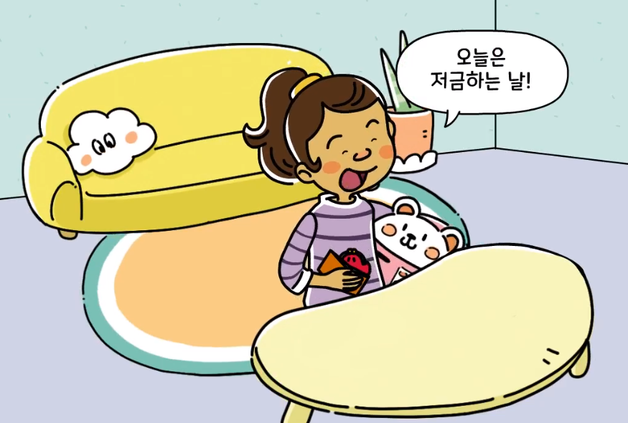
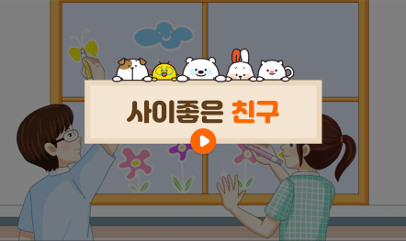
4-1
1. 큰 수
suh_h_0401_01_0002_101_1
02 1000이 10개인 수를 알아볼까요
Θ Description & Function
[애니 DVD 개발물]
한대희(2022)\4-1\3_002_2015개정\수학 4-1 지도서\app\resource\contents\lesson01\ops\1\media\mp4
[애니 게이트 참고 화면]
저금하는 날
애니 파일명 | 1_1_1_ani

Slide 4

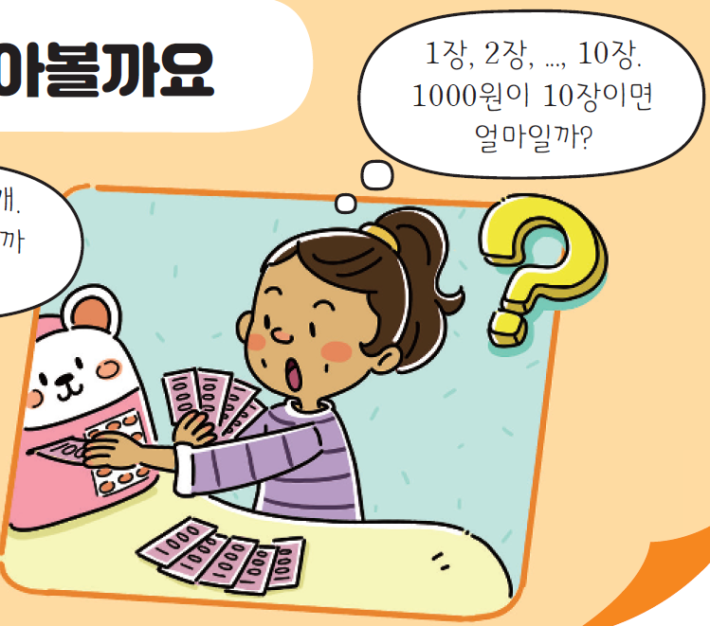



4-1
1. 큰 수
suh_h_0401_01_0002_102_1
02 1000이 10개인 수를 알아볼까요
Θ Description & Function
#1
탭 이벤트
이미지에 텍스트는 지우고 새로 쓰기. 말풍선 소스 이용
확대 버튼 및 풀 팝업창(다음 슬라이드)
답 칸 클릭하면 답 나타남. 정답 확인 버튼은 정답 가리기로 토글 됨.
다음 그림의 상황에 대하여 이야기해 봅시다.
물음 1
물음 2
물음 3
물음 4
#2
1장, 2장, …, 10장.
1000원이 10장이면
얼마일까?
그림은 어떤 상황인가요?
저금통에 돈을 넣고 있습니다.
#3
#4
삽화 파일명 | 1단원_2차시 PDF 자료(수학).pdf / 원본 이미지 없을 경우 발주해야 함 한대희(2022)\4-1\3_002_2015개정\수학 4-1 지도서\app\resource\data\01\PDF 자료-수학

Slide 5

4-1
1. 큰 수
suh_h_0401_01_0002_102_1
02 1000이 10개인 수를 알아볼까요
Θ Description & Function
#1
< 확대 버튼 클릭 시 나타나는 화면>
1. 이미지에 텍스트는 지우고 새로 쓰기. 말풍선 소스 이용
2. 삭제
1장, 2장, …, 10장.
1000원이 10장이면
얼마일까?
#2

Slide 6
4-1
1. 큰 수
suh_h_0401_01_0002_102_1
02 1000이 10개인 수를 알아볼까요
Θ Description & Function
다음 그림의 상황에 대하여 이야기해 봅시다.
답 칸 클릭하면 답 나타남. 정답 확인 버튼은 정답 가리기로 토글 됨.
물음 1
물음 2
물음 3
물음 4
1장, 2장, …, 10장.
1000원이 10장이면
얼마일까?
저금통에 넣으려는 돈은 무엇인가요?
100원짜리 동전 10개와 1000원짜리 지폐 10장입니다.
#1

Slide 7
4-1
1. 큰 수
suh_h_0401_01_0002_102_1
02 1000이 10개인 수를 알아볼까요
Θ Description & Function
다음 그림의 상황에 대하여 이야기해 봅시다.
답 칸 클릭하면 답 나타남. 정답 확인 버튼은 정답 가리기로 토글 됨.
물음 1
물음 2
물음 3
물음 4
1장, 2장, …, 10장.
1000원이 10장이면
얼마일까?
100원이 10개면 얼마인가요?
1000원입니다.
#1

Slide 8
4-1
1. 큰 수
suh_h_0401_01_0002_102_1
02 1000이 10개인 수를 알아볼까요
Θ Description & Function
다음 그림의 상황에 대하여 이야기해 봅시다.
답 칸 클릭하면 답 나타남. 정답 확인 버튼은 정답 가리기로 토글 됨.
물음 1
물음 2
물음 3
물음 4
1장, 2장, …, 10장.
1000원이 10장이면
얼마일까?
친구가 궁금해하는 것은 무엇인가요?
1000원이 10장이면 얼마인지 궁금해합니다.
#1

Slide 9

4-1
1. 큰 수
suh_h_0401_01_0002_103_1
02 1000이 10개인 수를 알아볼까요
Θ Description & Function
#1
[이번 시간에 배울 내용]
준비물 클릭 시 박스 나타남. 엑스 버튼으로 닫기.
1
이번 시간에는 무엇을 배울까요?
수학 10~11쪽
수학 익힘 10~11쪽
10000을 쓰고, 읽을 수 있습니다.
10000이 얼마만큼의 수인지 이해할 수 있습니다.
#2
모형 돈

Slide 10

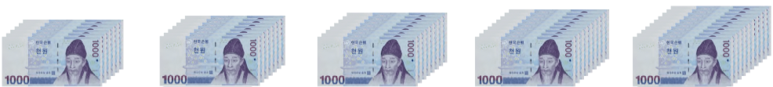
4-1
1. 큰 수
suh_h_0401_01_0002_201_1
02 1000이 10개인 수를 알아볼까요
Θ Description & Function
1000원이 10장이면 얼마인지 알아봅시다.
탭 이벤트
답 칸 클릭하면 답 나타남. 정답 확인 버튼은 정답 가리기로 토글 됨.
#1
물음 1
물음 2
1000원씩 세어 보고 빈칸을 채워 보세요.
천 원
이천 원
삼천
원
사천 원
오천 원
육천 원
칠천
원
팔천 원
구천 원
만
원
#2
삽화 파일명 | 1_1_3_01.png 한대희(2022)\4-1\3_002_2015개정\수학 4-1 지도서\app\resource\contents\lesson01\ops\1\images\1_1

Slide 11
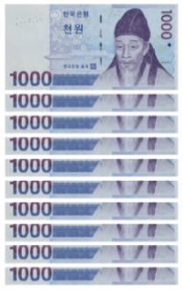
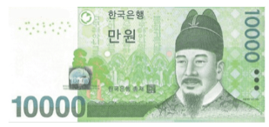
4-1
1. 큰 수
suh_h_0401_01_0002_201_1
02 1000이 10개인 수를 알아볼까요
Θ Description & Function
1000원이 10장이면 얼마인지 알아봅시다.
화살표 테두리 반짝 거리는 클릭 이벤트 있음. 클릭 시 #2 내용 나타남
#2 내용 처음에는 안 보임. 화살표 클릭 시 나타남
답 칸 클릭하면 답 나타남. 정답 확인 버튼은 정답 가리기로 토글 됨.
물음 1
물음 2
1000원이 10장이면 얼마라고 하면 좋을지 말해 보세요.
#2
십천 원?
열천 원?
#1
만
원
#3
삽화 파일명 | 1_1_3_02.png / 1_1_3_03.png 한대희(2022)\4-1\3_002_2015개정\수학 4-1 지도서\app\resource\contents\lesson01\ops\1\images\1_1

Slide 12

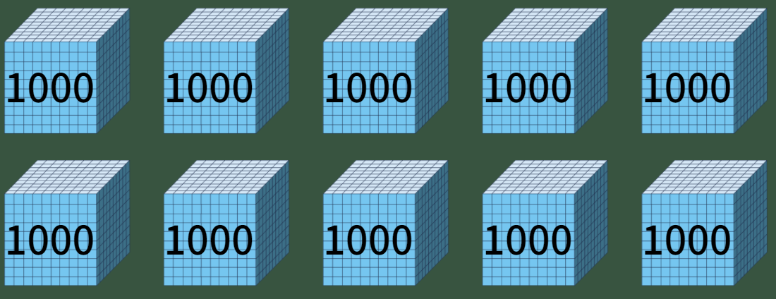
4-1
1. 큰 수
suh_h_0401_01_0002_201_2
02 1000이 10개인 수를 알아볼까요
Θ Description & Function
1000원이 10장이면 얼마인지 알아봅시다.
개념 정리 학습창
답 칸 클릭하면 답 나타남.
답 칸 별도 박스 사용
답 칸 내 텍스트 색상은 빨간색
정답 확인 버튼 없음
#1
#2~4
1000이 10개인 수를 또는 이라 쓰고,
또는 이라고 읽습니다.
10000
1만
만
일만
#5
삽화 파일명 | 기존 개발물 이미지 사용 https://cdata2.tsherpa.co.kr/tsherpa/MultiMedia/Flash/2020/curri/index.html?flashxmlnum=yrhj07&classa=A8-C1-41-MM-MM-04-02-02-0-0-0-0&classno=MM_41_04/suh_0401_01_0002/suh_0401_01_0002_201_2.html

Slide 13
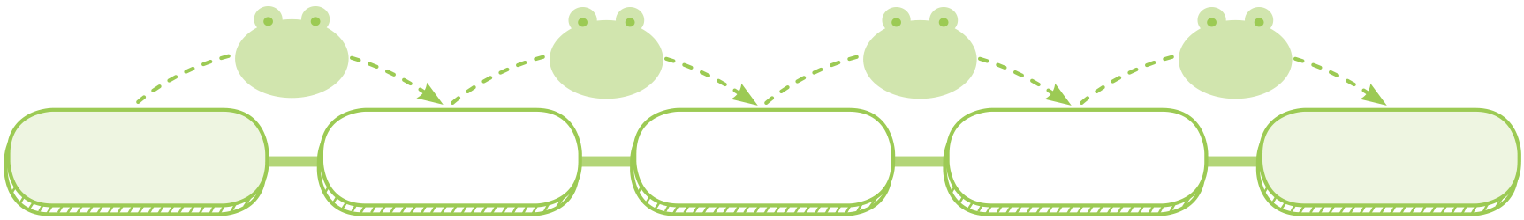



4-1
1. 큰 수
suh_h_0401_01_0002_202_1
02 1000이 10개인 수를 알아볼까요
Θ Description & Function
10000이 얼마만큼의 수인지 알아봅시다.
이너 버튼(페이지 2개)
답 칸 클릭하면 답 나타남. 정답 확인 버튼은 정답 가리기로 토글 됨.
10배
10배
10배
10배
1
10
100
1000
10000
#1
#2
삽화 파일명 | 1_1_5_01.png 한대희(2022)\4-1\3_002_2015개정\수학 4-1 지도서\app\resource\contents\lesson01\ops\1\images\1_1

Slide 14
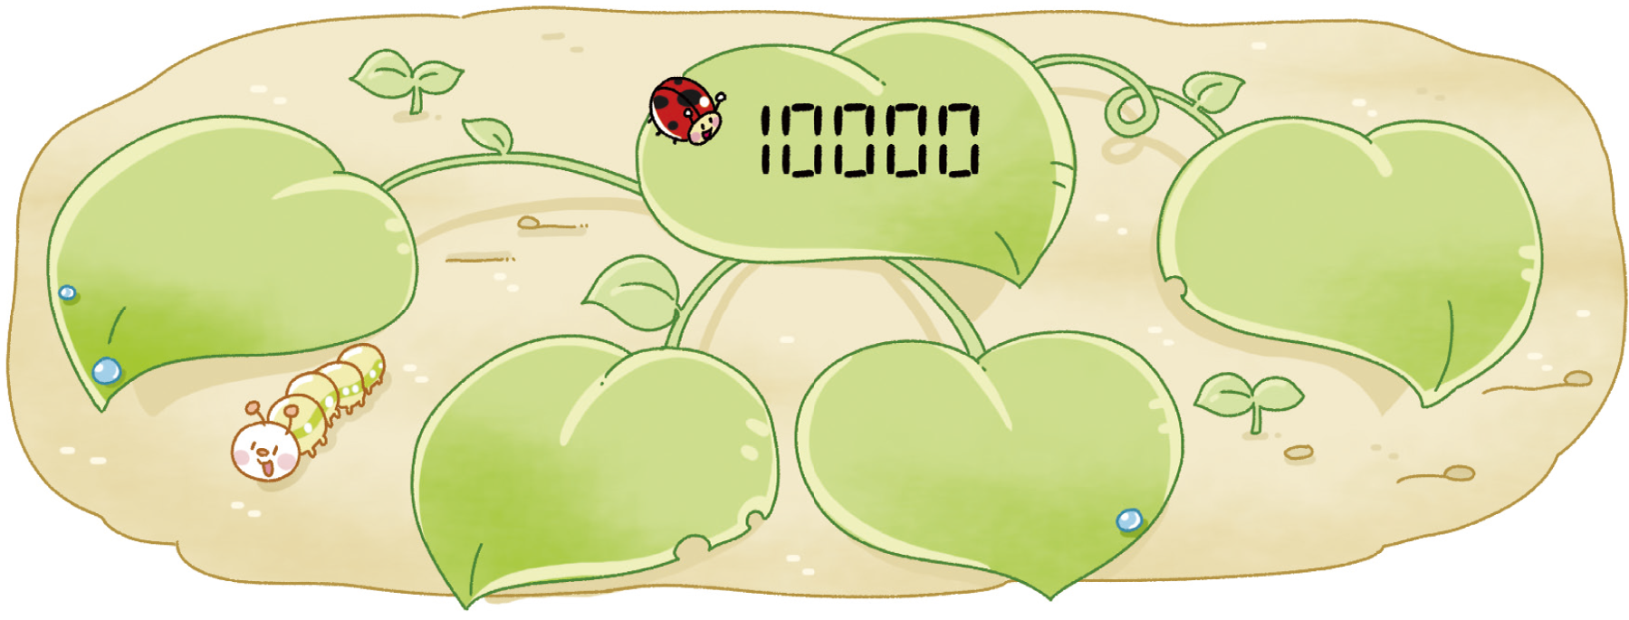
4-1
1. 큰 수
suh_h_0401_01_0002_202_1
02 1000이 10개인 수를 알아볼까요
Θ Description & Function
10000이 얼마만큼의 수인지 알아봅시다.
답 칸 클릭하면 답 나타남. 정답 확인 버튼은 정답 가리기로 토글 됨.
9000보다
만큼
더 큰 수
9999보다
만큼
더 큰 수
1000
1
9900보다
만큼
더 큰 수
9990보다
만큼
더 큰 수
100
10
#1
삽화 파일명 | 1_1_5_02.png / 이미지 위에 텍스트 새로 쓰기(텍스트는 이미지 잎 안에 들어가야 함) 한대희(2022)\4-1\3_002_2015개정\수학 4-1 지도서\app\resource\contents\lesson01\ops\1\images\1_1

Slide 15



4-1
1. 큰 수
suh_h_0401_01_0002_203_1
02 1000이 10개인 수를 알아볼까요
#1
Θ Description & Function
규칙에 따라 빈칸에 알맞은 수를 써넣으세요.
[혼자서도 척척1] 전자저작물(DVD) 아이콘 사용
풀이 확인 팝업창(다음 슬라이드)
답 칸 클릭하면 답 나타남. 정답 확인 버튼은 정답 가리기로 토글 됨.
9600
9700
9800
9900
10000
#2
#3
삽화 파일명 | 1_1_7_01.png 한대희(2022)\4-1\3_002_2015개정\수학 4-1 지도서\app\resource\contents\lesson01\ops\1\images\1_1

Slide 16
4-1
1. 큰 수
suh_h_0401_01_0002_203_1
02 1000이 10개인 수를 알아볼까요
Θ Description & Function
규칙에 따라 빈칸에 알맞은 수를 써넣으세요.
< 풀이 확인 클릭 시 나타나는 화면>
9600
9700
9800
9900
10000
풀이
9600부터 100씩 커지면
9600 – 9700 – 9800 – 9900 - 10000입니다.

Slide 17

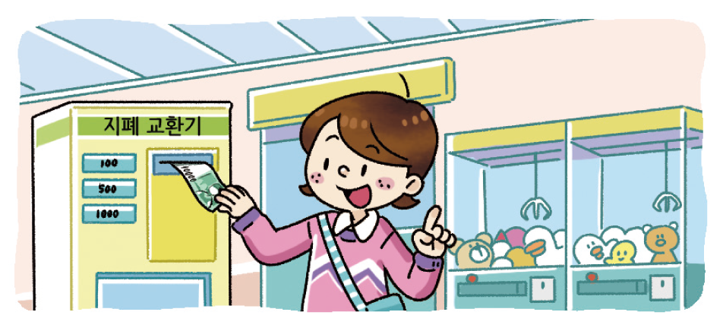
4-1
1. 큰 수
suh_h_0401_01_0002_204_1
02 1000이 10개인 수를 알아볼까요
#1
Θ Description & Function
다음을 읽고 답을 구해 보세요.
[혼자서도 척척2] 전자저작물(DVD) 아이콘 사용
말풍선 소스 사용
풀이 확인 팝업창(다음 슬라이드)
답 칸 클릭하면 답 나타남. 정답 확인 버튼은 정답 가리기로 토글 됨.
#2
10000원짜리 1장을
넣으면 1000원짜리가
몇 장 나올까요?
10장
#3
#4
삽화 파일명 | 1_1_8_01.png / 이미지 위에 텍스트 지우고 새로 쓰기 한대희(2022)\4-1\3_002_2015개정\수학 4-1 지도서\app\resource\contents\lesson01\ops\1\images\1_1

Slide 18
4-1
1. 큰 수
suh_h_0401_01_0002_204_1
02 1000이 10개인 수를 알아볼까요
Θ Description & Function
다음을 읽고 답을 구해 보세요.
< 풀이 확인 클릭 시 나타나는 화면>
10000원짜리 1장을
넣으면 1000원짜리가
몇 장 나올까요?
풀이
10000은 1000이 10개인 수이므로 10000원짜리 1장은 1000원짜리 10장으로 교환됩니다.
10
장

Slide 19


4-1
1. 큰 수
suh_h_0401_01_0002_301_1
02 1000이 10개인 수를 알아볼까요
Θ Description & Function
핵심 정리
정답 확인 버튼 없음
[ 1000이 10개인 수 알아보기 ]
1000이 10개인 수
10000
또는
1만
만
또는
일만
#1

Slide 20
4-1
1. 큰 수
suh_h_0401_01_0002_302_1
02 1000이 10개인 수를 알아볼까요
Θ Description & Function
#1
[다음 시간에 배울 내용]
1
다음 시간에는 무엇을 배울까요?
수학 12~13쪽
수학 익힘 12~13쪽
다섯 자리 수를 알아볼까요

Slide 21
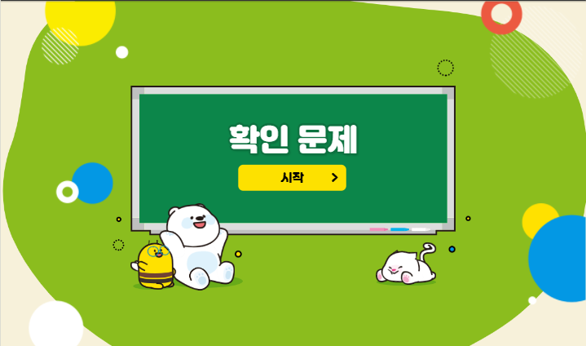

4-1
1. 큰 수
suh_h_0401_01_0002_401_1
02 1000이 10개인 수를 알아볼까요
Θ Description & Function
#1
[확인 문제] 게이트
활동지 다운로드 버튼
#2

Slide 22
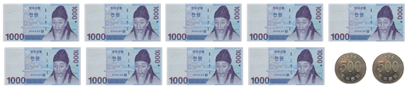
4-1
1. 큰 수
suh_h_0401_01_0002_401_1
02 1000이 10개인 수를 알아볼까요
Θ Description & Function
문제 1
문제 2
문제 3
문제 4
문제 5
문제 6
문제 7
문제 8
활동지 다운로드 버튼(1~3번)
답 칸 클릭하면 답 나타남. 정답 확인 버튼은 정답 가리기로 토글 됨.
다음 돈들은 모두 얼마인지 써 보시오.
10000
원
#1
#2
삽화 파일명 | 1_1_3_01.png / 500원 동전: suh_h_0401_01_0002_401_1_1.jpg 한대희(2022)\4-1\3_002_2015개정\수학 4-1 지도서\app\resource\contents\lesson01\ops\1\images\1_1

Slide 23
4-1
1. 큰 수
suh_h_0401_01_0002_401_1
02 1000이 10개인 수를 알아볼까요
Θ Description & Function
문제 1
문제 2
문제 3
문제 4
문제 5
문제 6
문제 7
문제 8
활동지 다운로드 버튼(1~3번)
답 칸 클릭하면 답 나타남. 정답 확인 버튼은 정답 가리기로 토글 됨.
다음이 공통으로 나타내는 수를 써 보시오.
10의 1000배인 수
100의 100배인 수
10000
#1
#2

Slide 24
4-1
1. 큰 수
suh_h_0401_01_0002_401_1
02 1000이 10개인 수를 알아볼까요
Θ Description & Function
문제 1
문제 2
문제 3
문제 4
문제 5
문제 6
문제 7
문제 8
활동지 다운로드 버튼(1~3번)
답 칸 클릭하면 답 나타남. 정답 확인 버튼은 정답 가리기로 토글 됨.
규칙에 따라 빈칸에 알맞은 수를 써넣으시오.
6000
7000
8000
9000
10000
#1
#2
삽화 파일명 | 발주 | suh_h_0401_01_0002_401_1_2

Slide 25

4-1
1. 큰 수
suh_h_0401_01_0002_401_1
02 1000이 10개인 수를 알아볼까요
Θ Description & Function
문제 1
문제 2
문제 3
문제 4
문제 5
문제 6
문제 7
문제 8
1. 기존 개발물 활용(4~8번)
https://cdata2.tsherpa.co.kr/tsherpa/MultiMedia/Flash/2020/curri/index.html?flashxmlnum=yrhj07&classa=A8-C1-41-MM-MM-04-02-02-0-0-0-0&classno=MM_41_04/suh_0401_01_0002/suh_0401_01_0002_401_1.html
2. 텍스트 수정 있음(보드 참고)
#2
□ 안에 알맞은 수를 써넣으시오.
(1) 1000원짜리 지폐가 9장이면 원입니다.
9000
10000
(2) 1000원짜리 지폐가 10장이면 원입니다.

Slide 26
4-1
1. 큰 수
suh_h_0401_01_0002_401_1
02 1000이 10개인 수를 알아볼까요
Θ Description & Function
문제 1
문제 2
문제 3
문제 4
문제 5
문제 6
문제 7
문제 8
1. 기존 개발물 활용(4~8번)
https://cdata2.tsherpa.co.kr/tsherpa/MultiMedia/Flash/2020/curri/index.html?flashxmlnum=yrhj07&classa=A8-C1-41-MM-MM-04-02-02-0-0-0-0&classno=MM_41_04/suh_0401_01_0002/suh_0401_01_0002_401_1.html
알맞은 말을 고르시오.
( ) 안을 클릭하세요.
1000이 10개이면 ( 9000 , 10000 ) 이라 쓰고
( 구천 , 만 )이라고 읽습니다.

Slide 27
4-1
1. 큰 수
suh_h_0401_01_0002_401_1
02 1000이 10개인 수를 알아볼까요
Θ Description & Function
문제 1
문제 2
문제 3
문제 4
문제 5
문제 6
문제 7
문제 8
1. 기존 개발물 활용(4~8번)
https://cdata2.tsherpa.co.kr/tsherpa/MultiMedia/Flash/2020/curri/index.html?flashxmlnum=yrhj07&classa=A8-C1-41-MM-MM-04-02-02-0-0-0-0&classno=MM_41_04/suh_0401_01_0002/suh_0401_01_0002_401_1.html
□ 안에 알맞은 수를 써넣으시오.
2000
(1) 10000은 8000보다 만큼 더 큰 수입니다.
200
(2) 10000은 9800보다 만큼 더 큰 수입니다.
(3) 10000은 보다 20만큼 더 큰 수입니다.
9980
(4) 10000은 보다 2만큼 더 큰 수입니다.
9998

Slide 28
4-1
1. 큰 수
suh_h_0401_01_0002_401_1
02 1000이 10개인 수를 알아볼까요
Θ Description & Function
문제 1
문제 2
문제 3
문제 4
문제 5
문제 6
문제 7
문제 8
1. 기존 개발물 활용(4~8번)
https://cdata2.tsherpa.co.kr/tsherpa/MultiMedia/Flash/2020/curri/index.html?flashxmlnum=yrhj07&classa=A8-C1-41-MM-MM-04-02-02-0-0-0-0&classno=MM_41_04/suh_0401_01_0002/suh_0401_01_0002_401_1.html
그림을 보고 □ 안에 알맞은 수를 써넣으시오.
10
10
10
10
9960
9970
9980
9990
10000
30
(1) 9970보다 만큼 더 큰 수는 10000입니다.
40
(2) 9960은 10000보다 만큼 더 작은 수입니다.

Slide 29
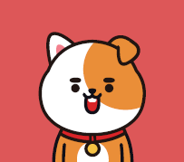

4-1
1. 큰 수
suh_h_0401_01_0002_401_1
02 1000이 10개인 수를 알아볼까요
Θ Description & Function
문제 1
문제 2
문제 3
문제 4
문제 5
문제 6
문제 7
문제 8
1. 기존 개발물 활용(4~8번)
https://cdata2.tsherpa.co.kr/tsherpa/MultiMedia/Flash/2020/curri/index.html?flashxmlnum=yrhj07&classa=A8-C1-41-MM-MM-04-02-02-0-0-0-0&classno=MM_41_04/suh_0401_01_0002/suh_0401_01_0002_401_1.html
두 친구의 대화를 듣고 □ 안에 알맞은 수를 써넣으시오.
나는 4000원을 가지고 있어.
나는 원을 가지고 있어.
우리가 가지고 있는 돈을 합하면 10000원이다!
6000

